Slide 1

KAIMO RUDUO

Slide 2
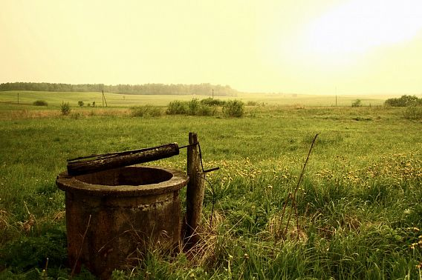
Šalti laukai ir šulinių vanduo,

Slide 3
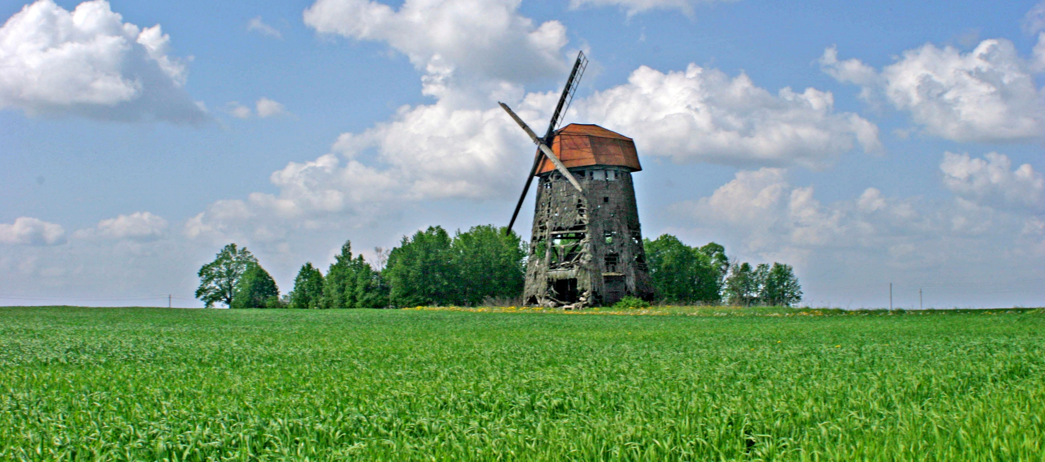
Ir horizontuose malūnai moja.

Slide 4
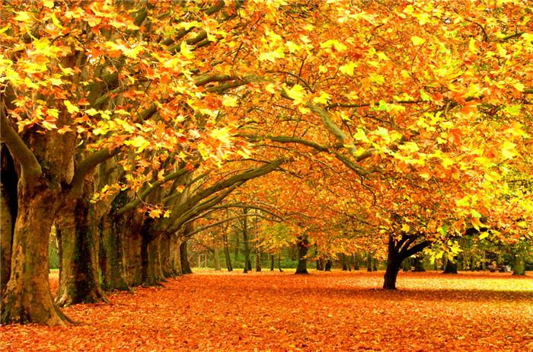
Ateina gelsvas kaip liepsna ruduo,

Slide 5
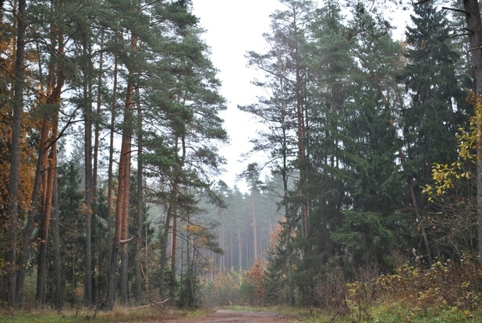
Ir piemenys liūdnam miške dainuoja.

Slide 6
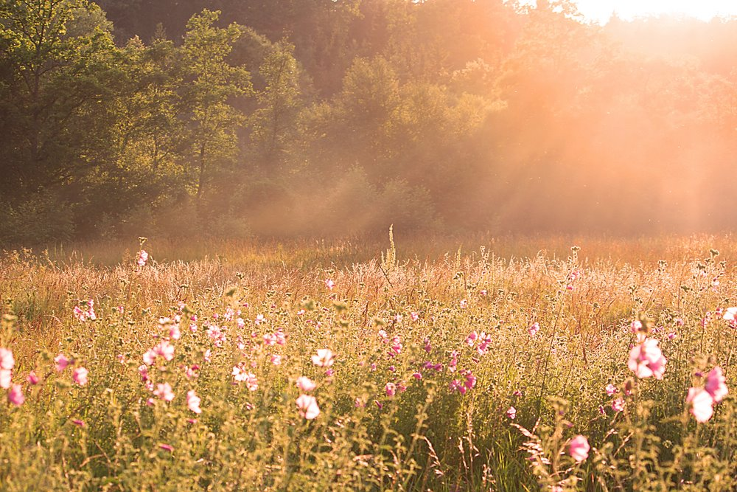
Keli nuvargę, platūs spinduliai

Slide 7
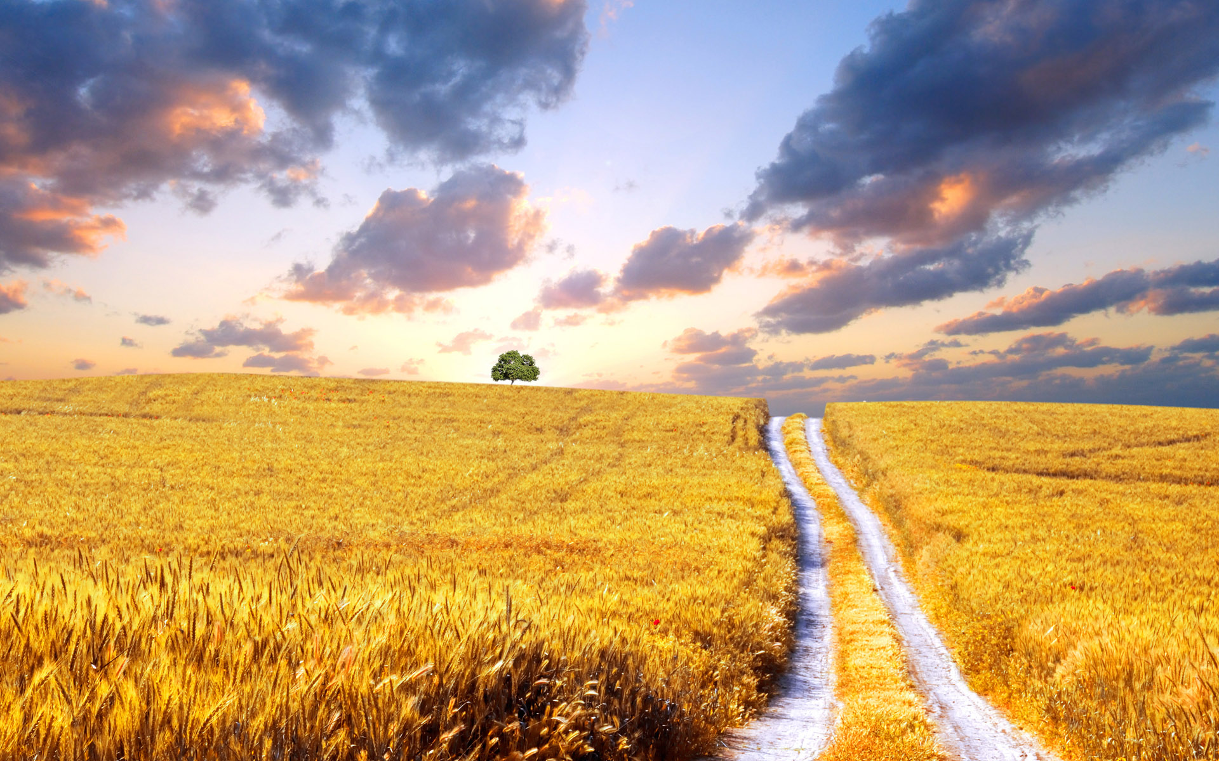
Ant kelio guli prie geltonos varpos.

Slide 8
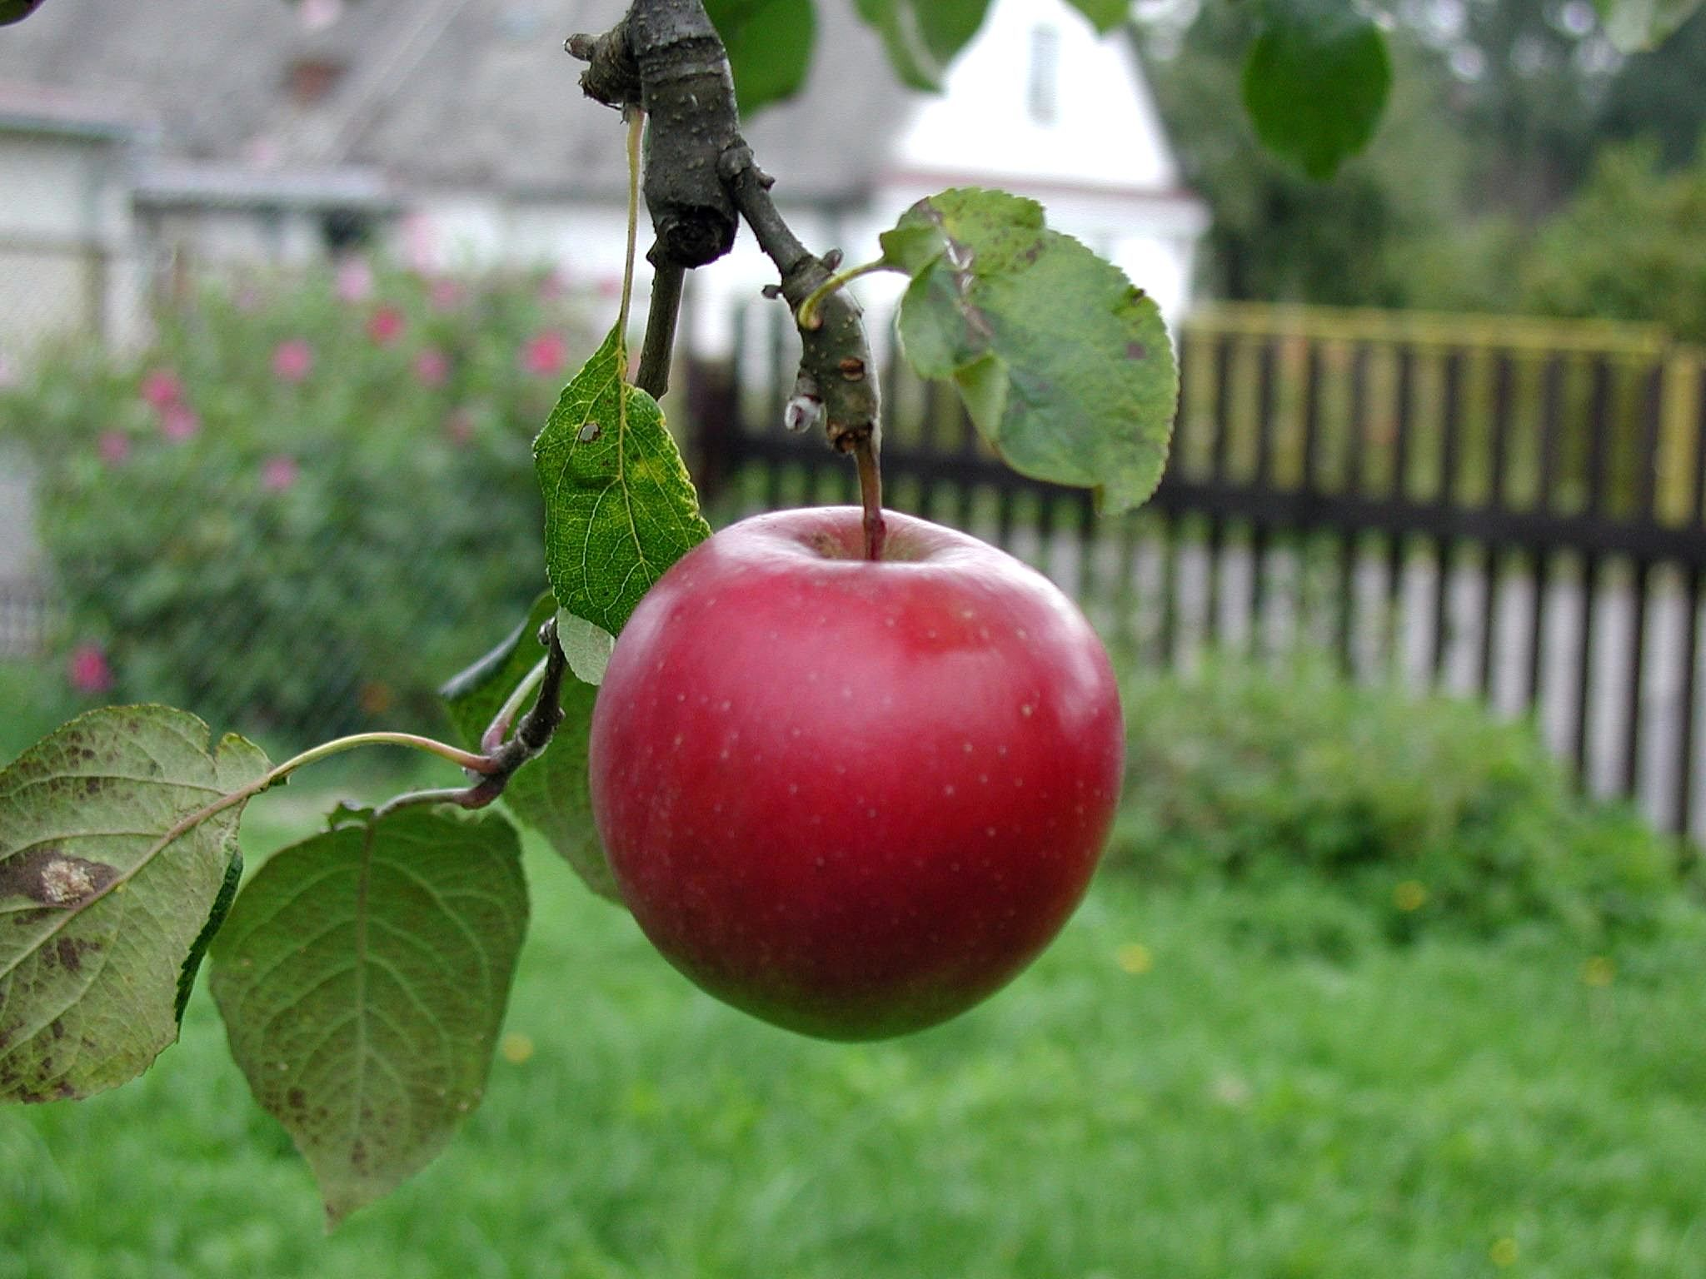
Pro tvorą raudonuoja obuoliai,

Slide 9
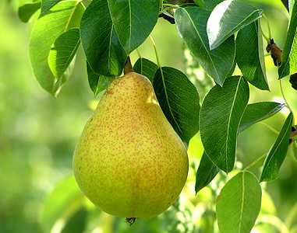
Ir kriaušė supas kaip auksinis varpas.

Slide 10
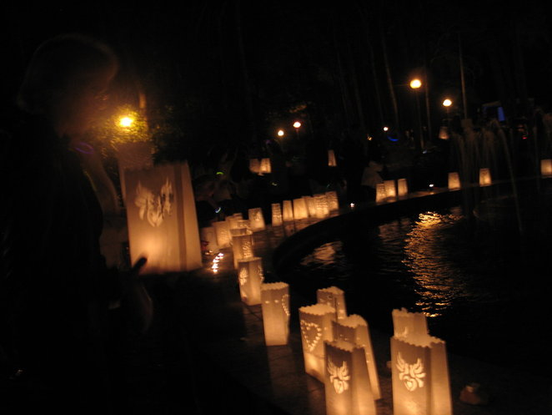
O vakare užmigti negaliu.

Slide 11
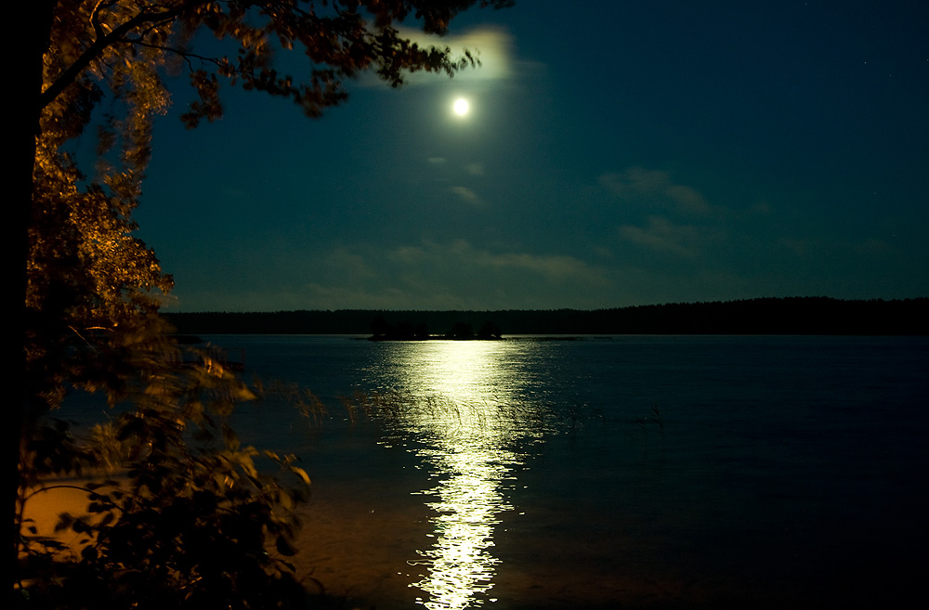
Matau, kaip skrenda mėnesienoj žąsys,

Slide 12
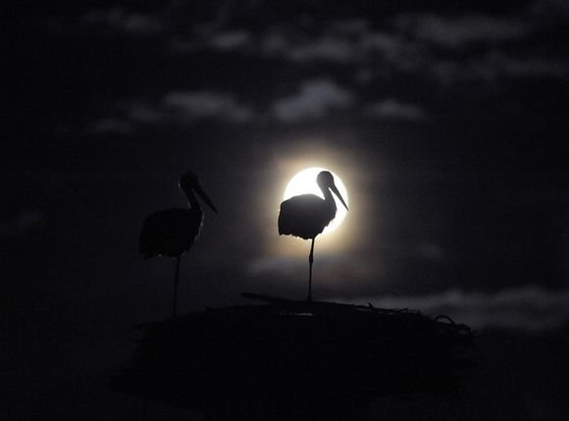
Ir pilnaties geltonu takeliu

Slide 13
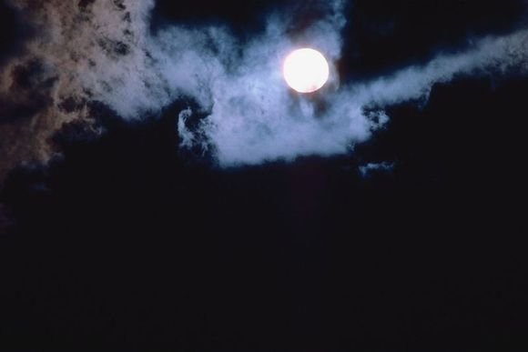
Iš lėto plaukia liūdesys manasis.

Slide 14
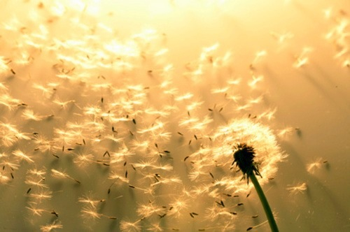

Darbo autorė : Miglė Rudnickaitė, 12 kl.

